Slide 1

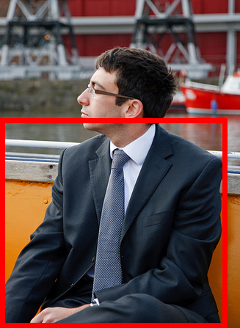
Recognize
Task 1 Chassifier Choice
Task 3 Referring Expression Generation
Visual Stimulus
Superordinate
一___衣服
套
60%
answer
answer
套西服
身西装
套黑色的西服
件黑色的衣服
Basic
一___外套
件
30%
这是一_____
个
8%
Subordinate
一___西装
answer
其他
2%
Task 2 Head Noun Completion
这是一个 _____
西服、西装、衣服、外套 …
这是一件 _____
黑色西装、西服、外套 …

Slide 2
Recognize
Visual Stimulus
Task 1 Chassifier Choice
Task 2 Head Noun Completion
Task 3 Referring Expression Generation
Superordinate
一___衣服
套
60%
这是一个 _____
西服、西装、衣服、外套 …
套西服
身西装
套黑色的西服
件黑色的衣服
Basic
一___外套
件
30%
这是一_____
个
8%
这是一件 _____
黑色西装、西服、外套 …
Subordinate
一___西装
其他
2%

